Slide 1

MLC-NC: Long-Tailed Multi-Label Image Classification Through the Lens of
Neural Collapse
Zijian Tao^{1,2}, Shao-Yuan Li^{1,2,3*}, Wenhai Wan⁴, Jinpeng Zheng^{1,2}, Jia-Yao Chen^{1,2}, Yuchen Li⁵,
Sheng-Jun Huang^{1,2}, Songcan Chen^{1,2}
AAAI 2025
Notes:
这篇文章介绍了

Slide 2
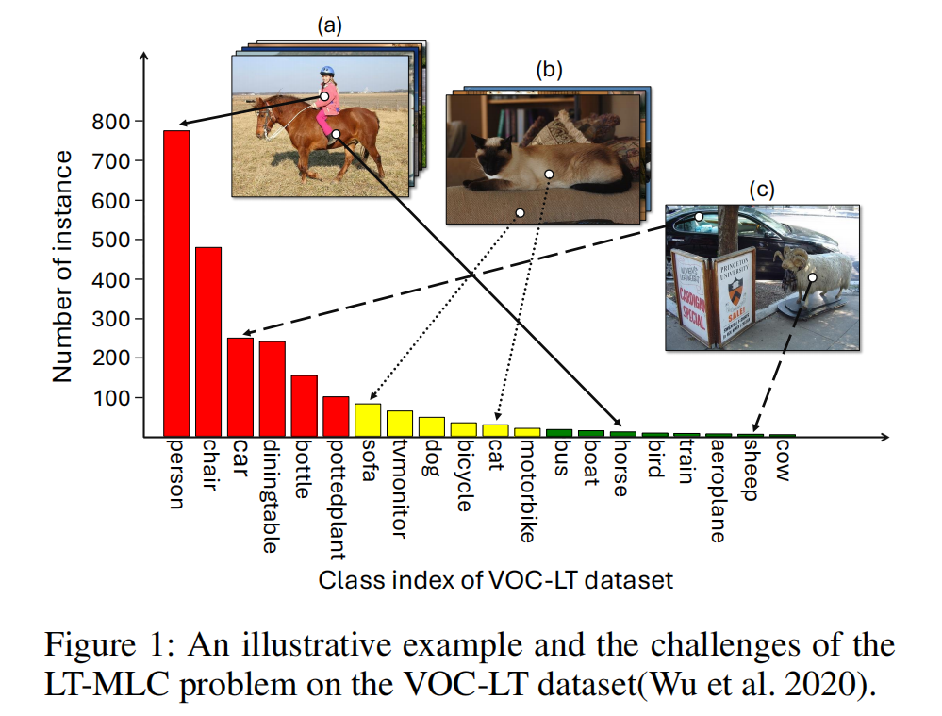
Introduction
解决问题：Long-tailed (LT) data distribution multilabel image classification (MLC)
面临挑战：
1. learning unbiased instance representations (i.e. features) for imbalanced datasets.
2. the co-occurrence of head/tail classes within the same instance
3. complex label dependencies
创新点：
1. 不同的标签对应于图像中不同位置的特征部分。MLC-NC引入交叉注意力机制。
2. 采用neural collapse引导特征向ETF结构发展，引入了具有固定ETF结构标签嵌入的视觉-语义特征对齐。
3. 为了减少类内特征变化，在低维特征空间内引入崩溃校准。
4. 为了减轻分类偏差，将特征连接起来，并将其输入到二值化的固定ETF分类器中。

Slide 3
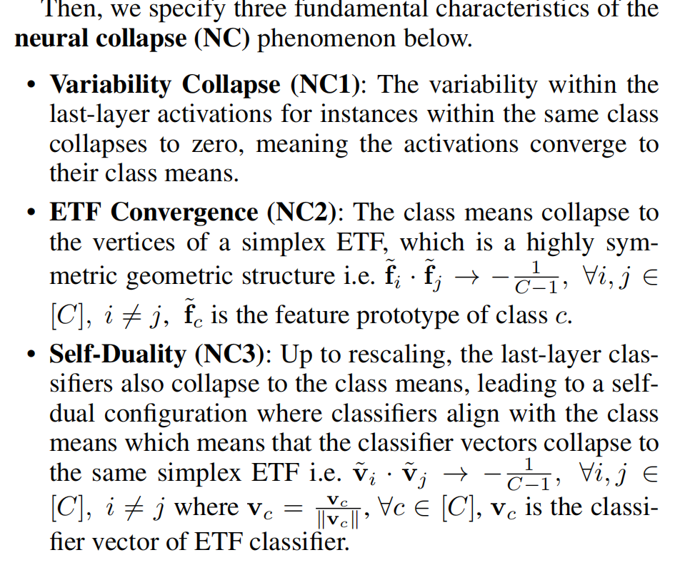
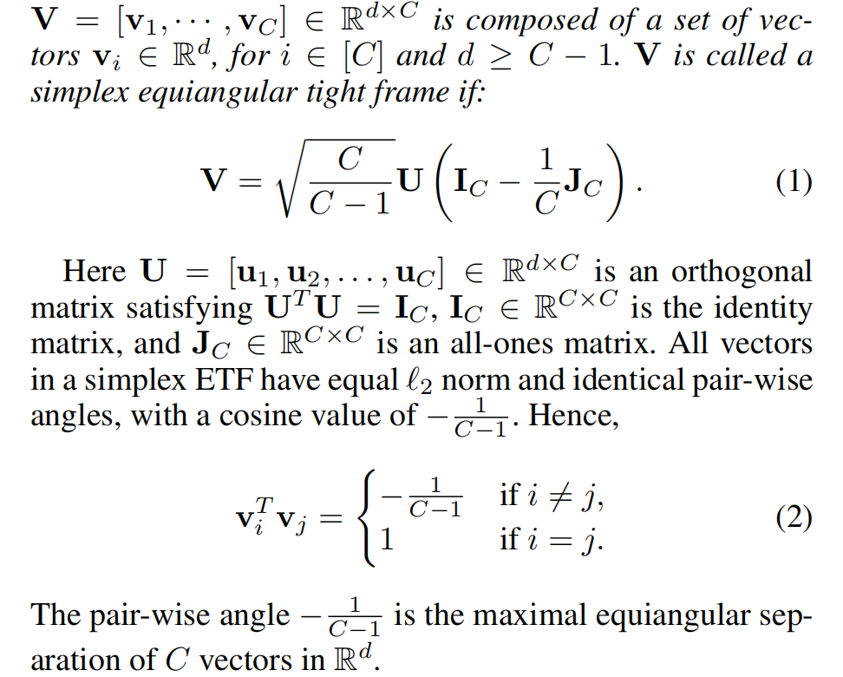
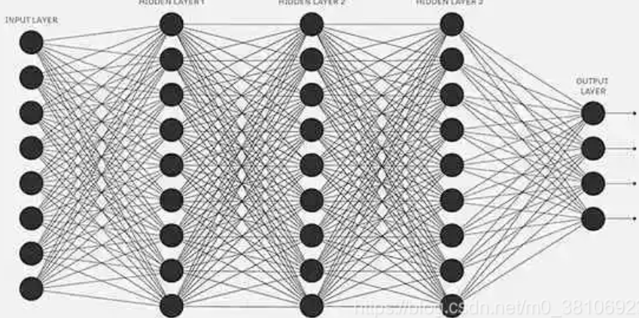
Neural Collapse (NC)
深度神经网络
Y=XW+b
Simplex Equiangular Tight Frame (ETF)
ETF
Y
X
characteristics
classifiers

Slide 4
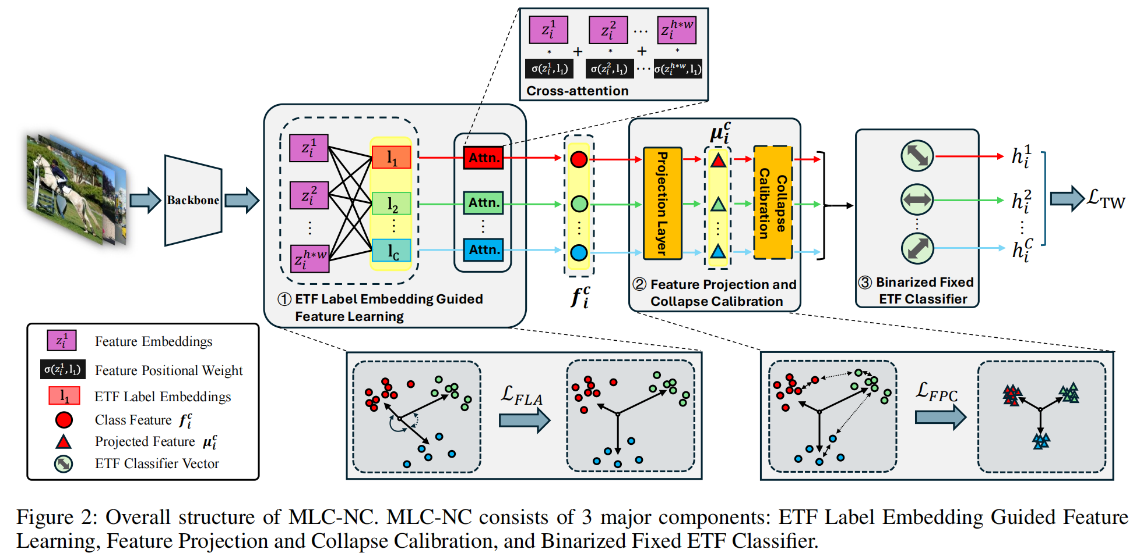
Method
MLC-NC consists of three major components: ETF Label Embedding Guided Feature Learning (ETF标签嵌入引导特征学习) to learn distinct between-class features, feature projection and collapse calibration （特征投影与塌陷校准） to reduce within-class feature variation, and binarized fixed ETF classifier (二值化固定ETF分类器) to maximally separate the pair-wise angles of all classes. In the following, we elaborate on the details.

Slide 5
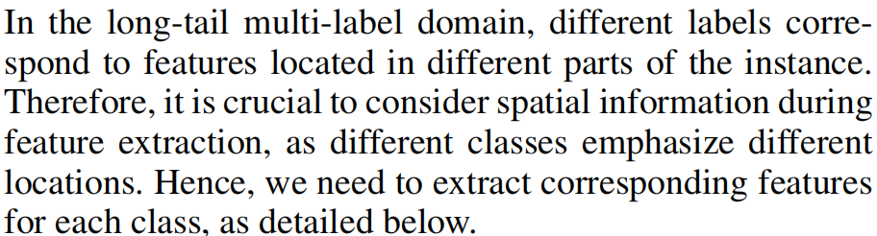

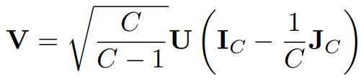
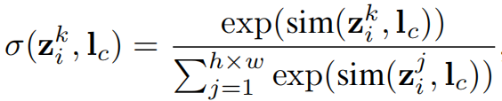
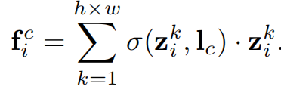
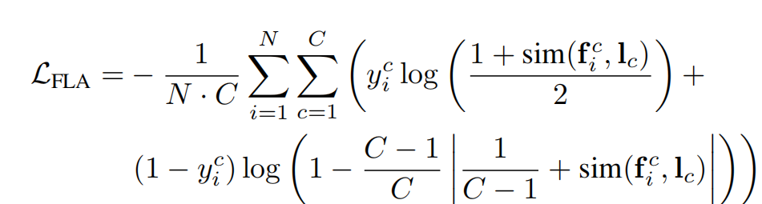
Method (ETF Label Embedding Guided Feature Learning ETF标签嵌入引导特征学习)
features z_{i} = G(x_{i}), z_{i} ∈ R^{w×h×chanls}
ResNet50

Slide 6
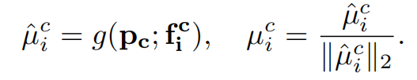


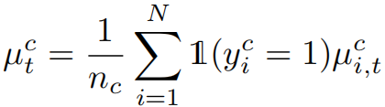
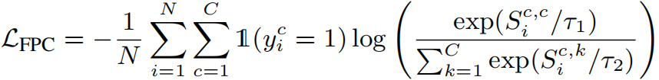
Method (Feature Projection and Collapse Calibration特征投影与塌陷校准)
同一标签在不同实例中的特征可能有所不同，在高维场景中统一提取的特征fc i变得具有挑战性，有必要将特征投影到低维并对其进行归一化。
（i）如果特征提取器的最后一层使用非线性激活，例如ReLU，则原始特征fc将包含零，变得稀疏。这导致特征之间容易正交，使得它们难以折叠成ETF结构。
（ii）由于样本之间的差异，同一标签的高维特征可能包含不同的信息。通过将它们投影到较低维度，我们细化特征并减少它们的可变性。这使我们能够更好地利用NC1的原则来优化特征。
nc 是包含标签 c 的实例数量。µ^{c}_{i,t} 表示第 t 个epoch中的µ^{c}_{i} 。在训练过程中，我们计算每个类别在每个epoch中的平均特征，并将其用作下一个epoch的类别中心。

Slide 7
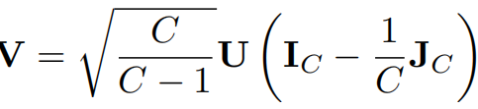
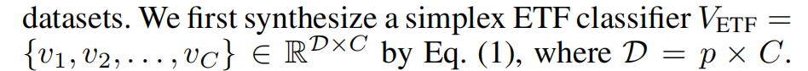
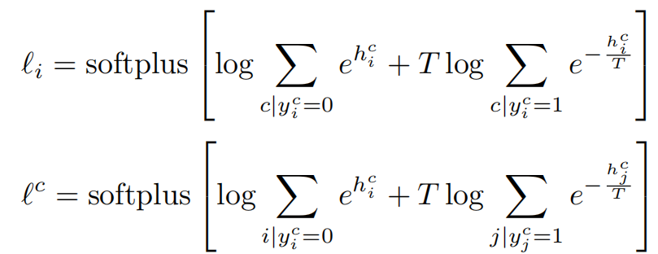

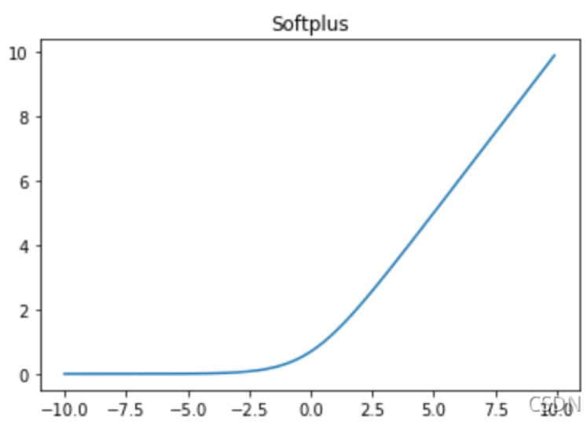
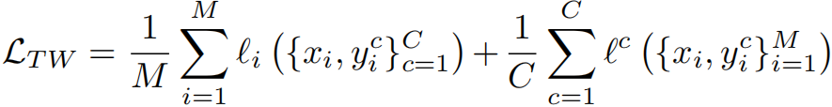
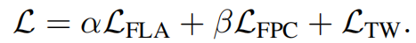
Method (Binarized Fixed ETF Classifier二值化固定ETF分类器)

Slide 8
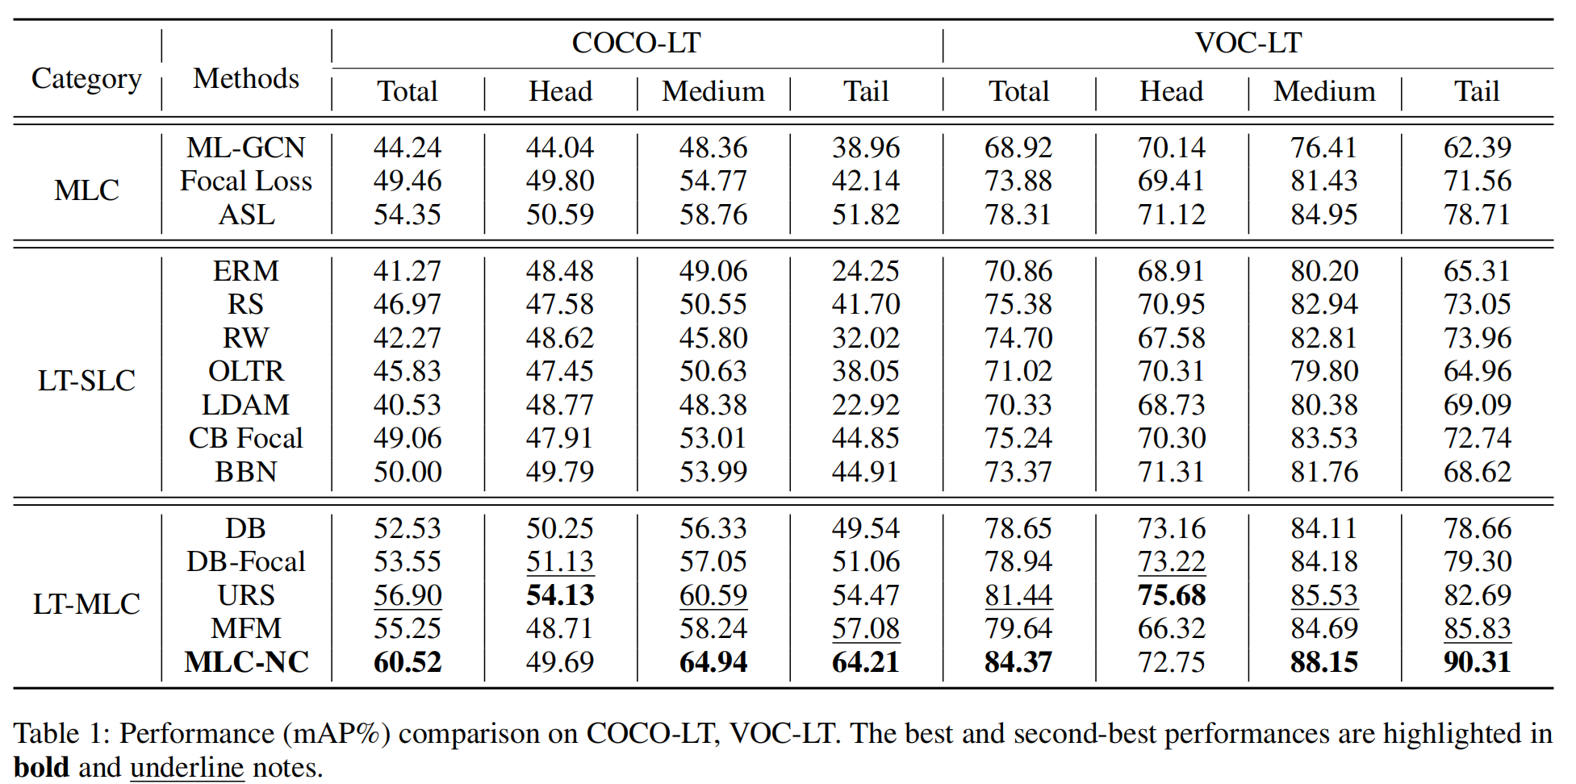
Result

